Slide 1
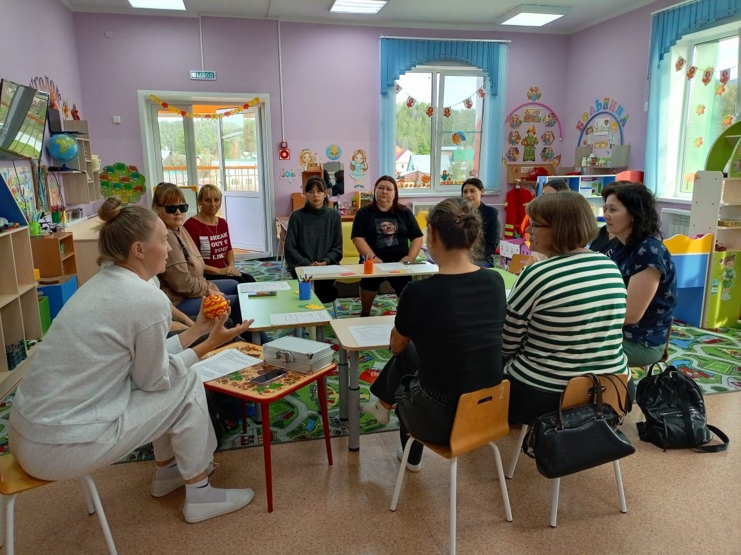
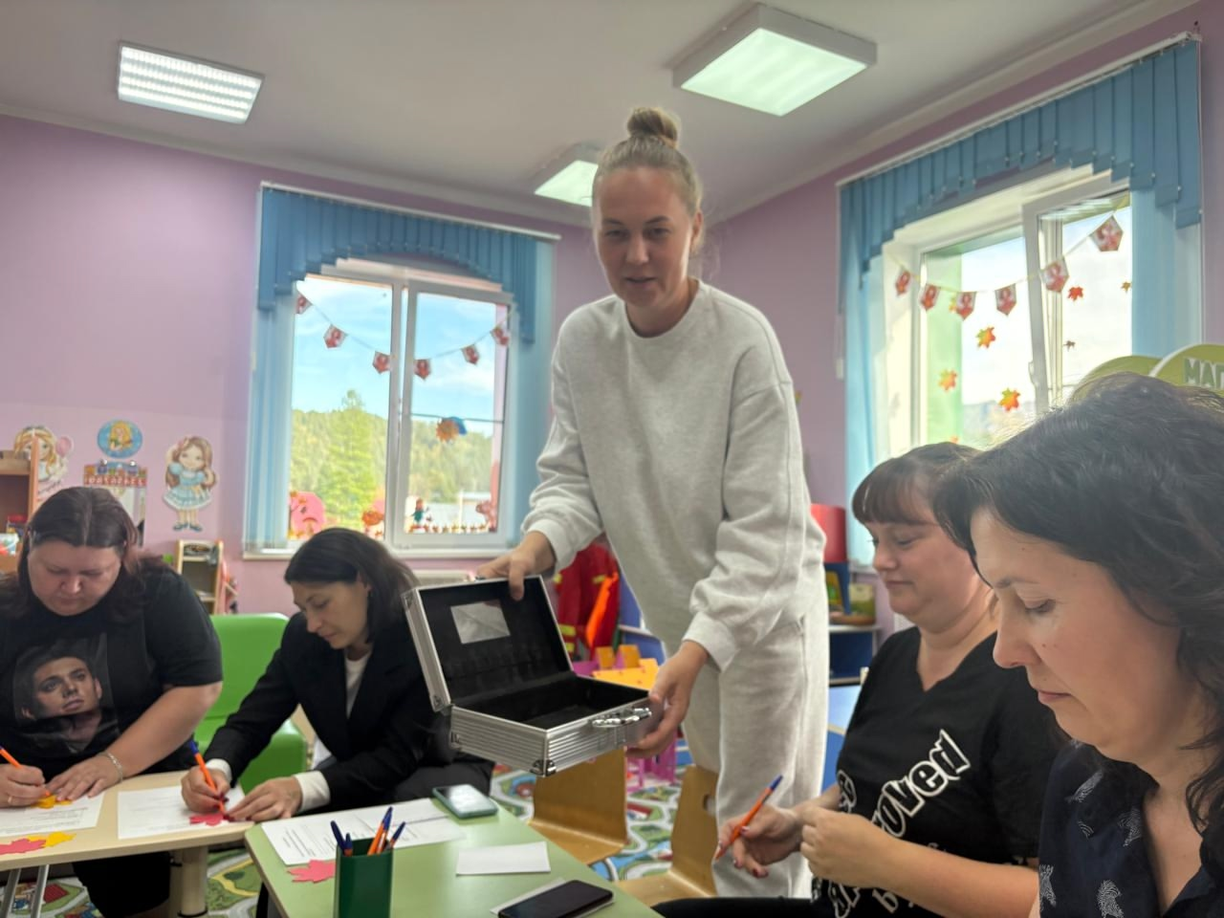
Рекомендации для родителей: Развитие коммуникативных и регуляторных способностей
Презентацию подготовил(а):Чанкселиани.Т.А

Slide 2
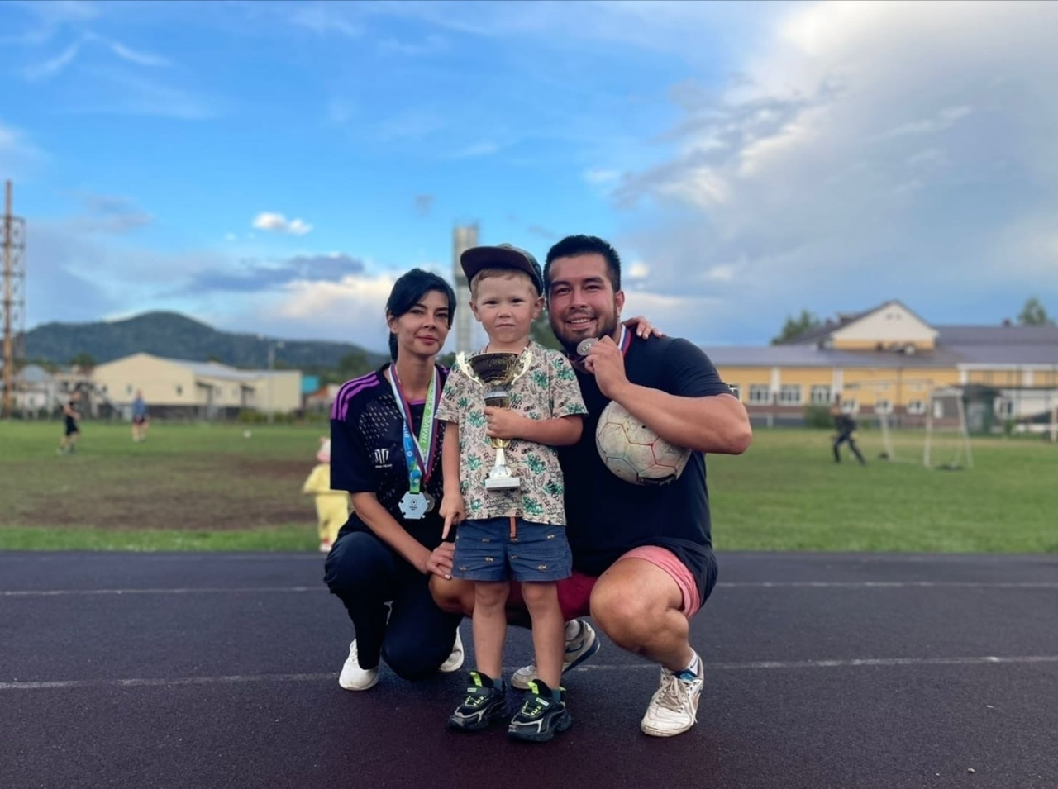
Коммуникативные способности: Основа взаимодействия
Активное слушание
Моделируйте поведение: поддерживайте зрительный контакт, проявляйте внимание и задавайте уточняющие вопросы. Это учит ребенка уважать собеседника и лучше понимать информацию.
Выражение мыслей
Поощряйте детей делиться чувствами. Игры типа «Что я чувствую?» и обсуждение персонажей из книг помогут им разносторонне выражать эмоции и аргументировать свои идеи.
Адаптация к собеседнику
Организуйте ролевые игры, где ребенок общается с разными «персонажами». Это развивает гибкость в общении и умение подбирать слова в зависимости от ситуации.
Конструктивная обратная связь
Обсуждайте успехи и ошибки в общении. Учите ребенка спрашивать, как его воспринимают, и как можно улучшить взаимодействие. Это формирует критическое мышление и самоанализ.

Slide 3








Регуляторные способности: Контроль над собой
Управление эмоциями
Планирование и цели
Используйте эмоциональные карты и игры для идентификации и называния чувств. Обсуждайте эмоции на примерах из повседневной жизни, чтобы ребенок мог их правильно выражать.
Учите детей ставить небольшие, достижимые цели и обсуждать шаги для их выполнения. Это развивает тайм-менеджмент и целеустремленность.
Саморегуляция
Контроль импульсов
Предлагайте йогу, дыхательные практики, спорт или творчество. Эти занятия помогают находить здоровые способы для выражения и управления эмоциями в стрессовых ситуациях.
Учите ребенка «останавливаться и думать». Практикуйте глубокие вдохи перед принятием решения, чтобы он мог обдумать возможные последствия.

Slide 4
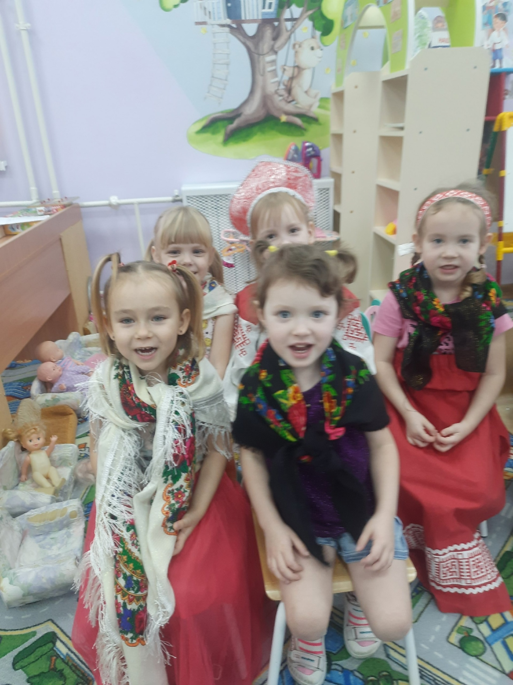
Игровые методы развития: Коммуникация и Самоконтроль
Ролевые игры
Чередуйте сценарии, позволяя ребенку примерять разные роли. Это развивает не только коммуникацию, но и эмпатию, а также способность видеть ситуацию с разных сторон.
,

Slide 5
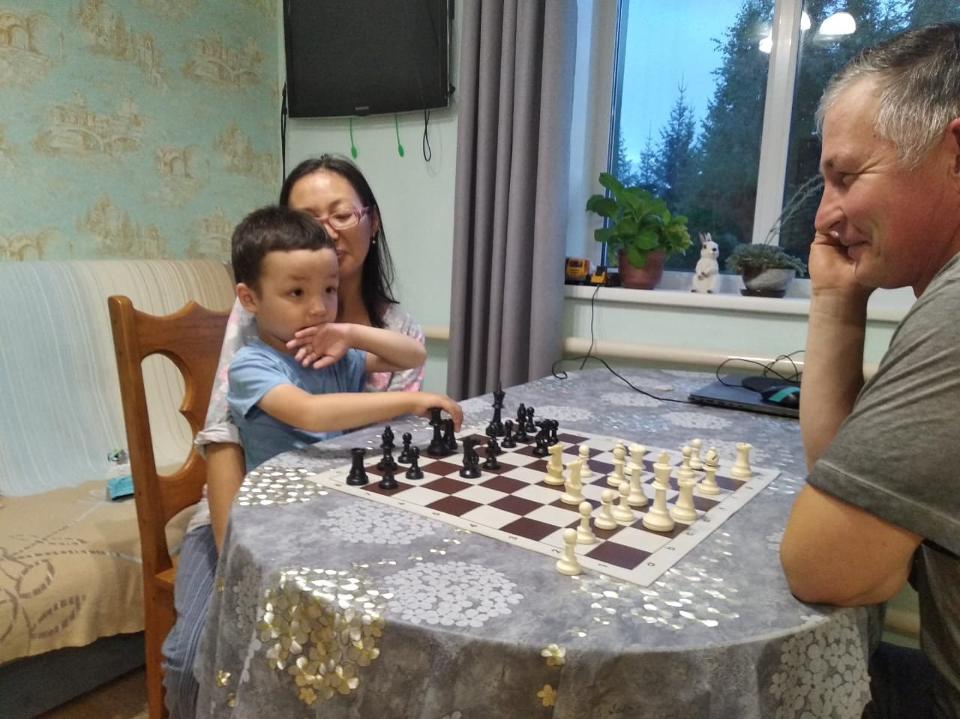
Игровые методы развития: Коммуникация и Самоконтроль
Настольные игры
Игры вроде «Монополии» или «Шахмат» требуют стратегического мышления, планирования и взаимодействия. Они эффективно развивают как регуляторные, так и коммуникативные навыки.

Slide 6
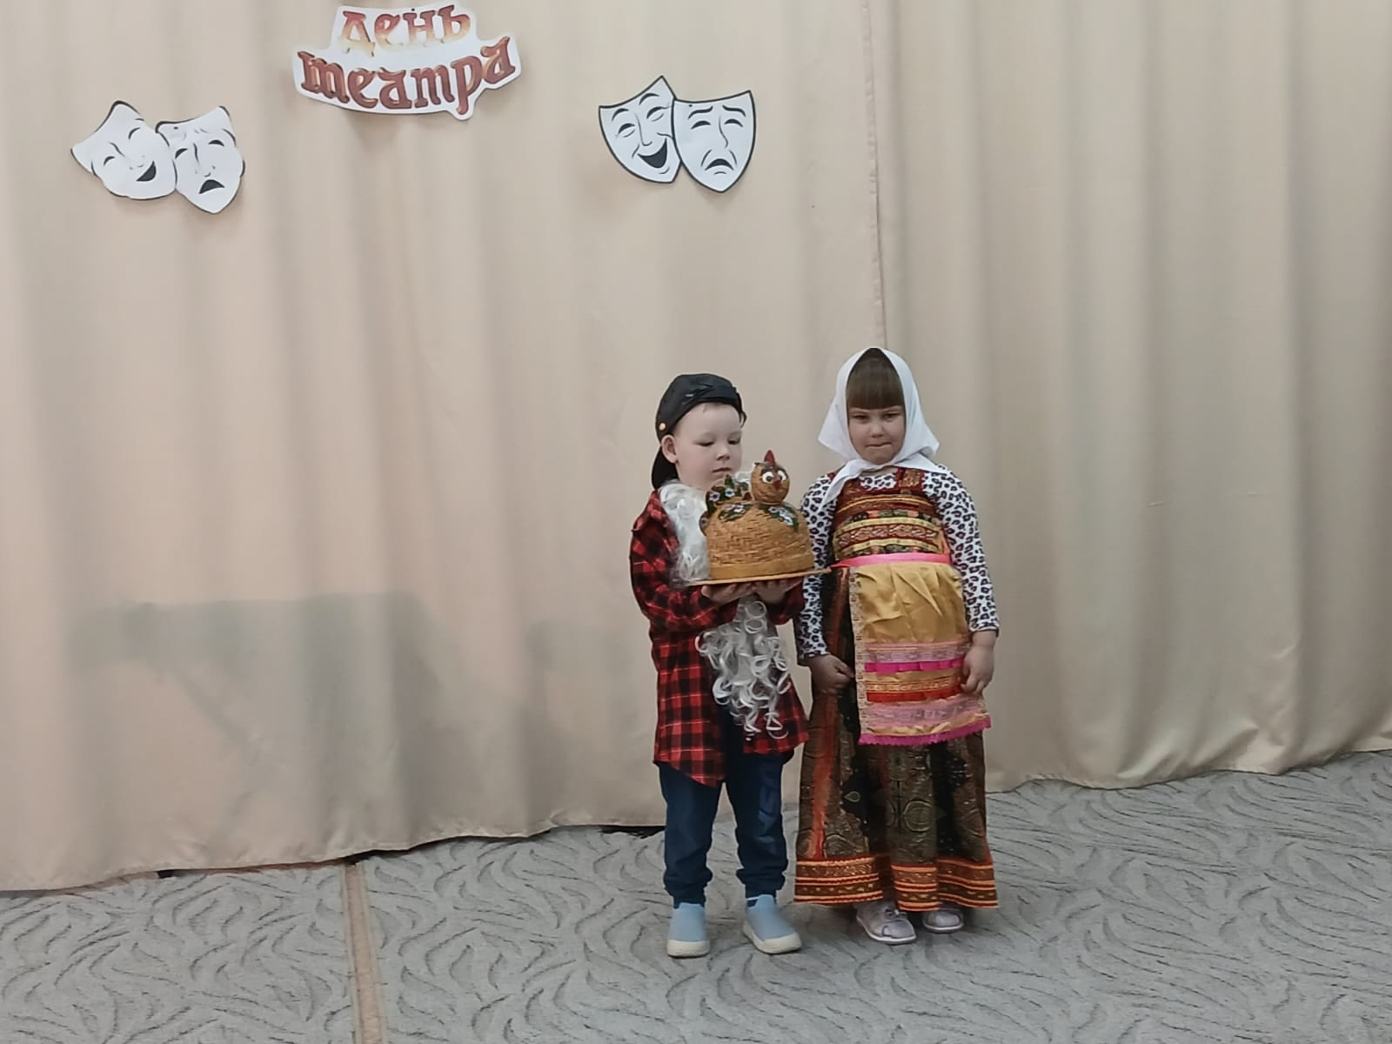
Игровые методы развития: Коммуникация и Самоконтроль
Театральные постановки
Занятия театром улучшают навыки самовыражения, повышают уверенность в общении и помогают развивать эмоциональный интеллект.

Slide 7
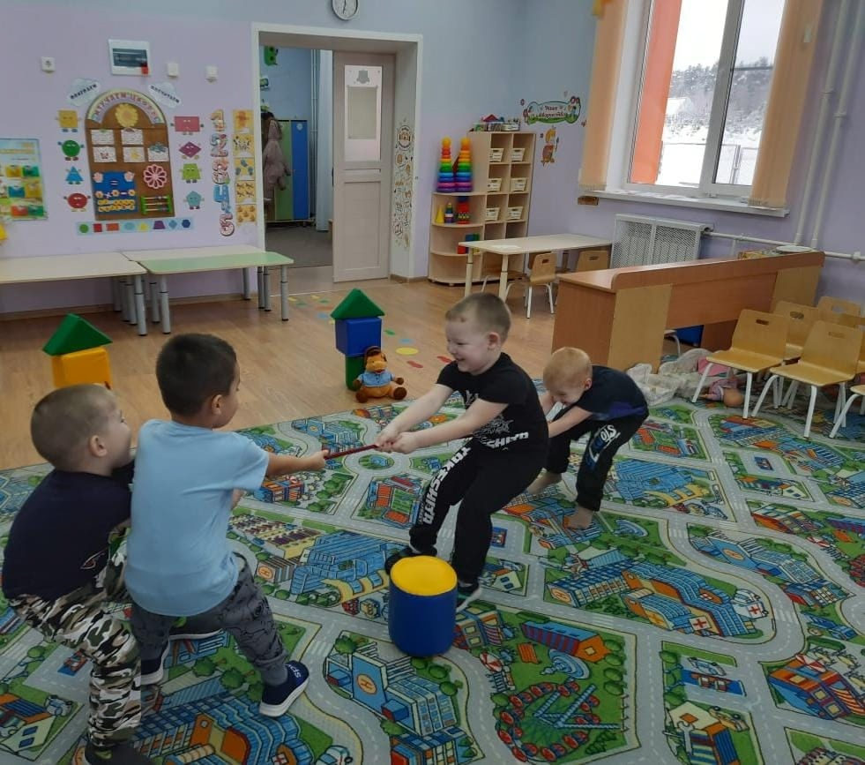
Игровые методы развития: Коммуникация и Самоконтроль
Спортивные и командные игры
Эти игры формируют командный дух, учат работать в группе, сотрудничать и стремиться к общей цели, развивая лидерские качества и умение решать конфликты.
.

Slide 8
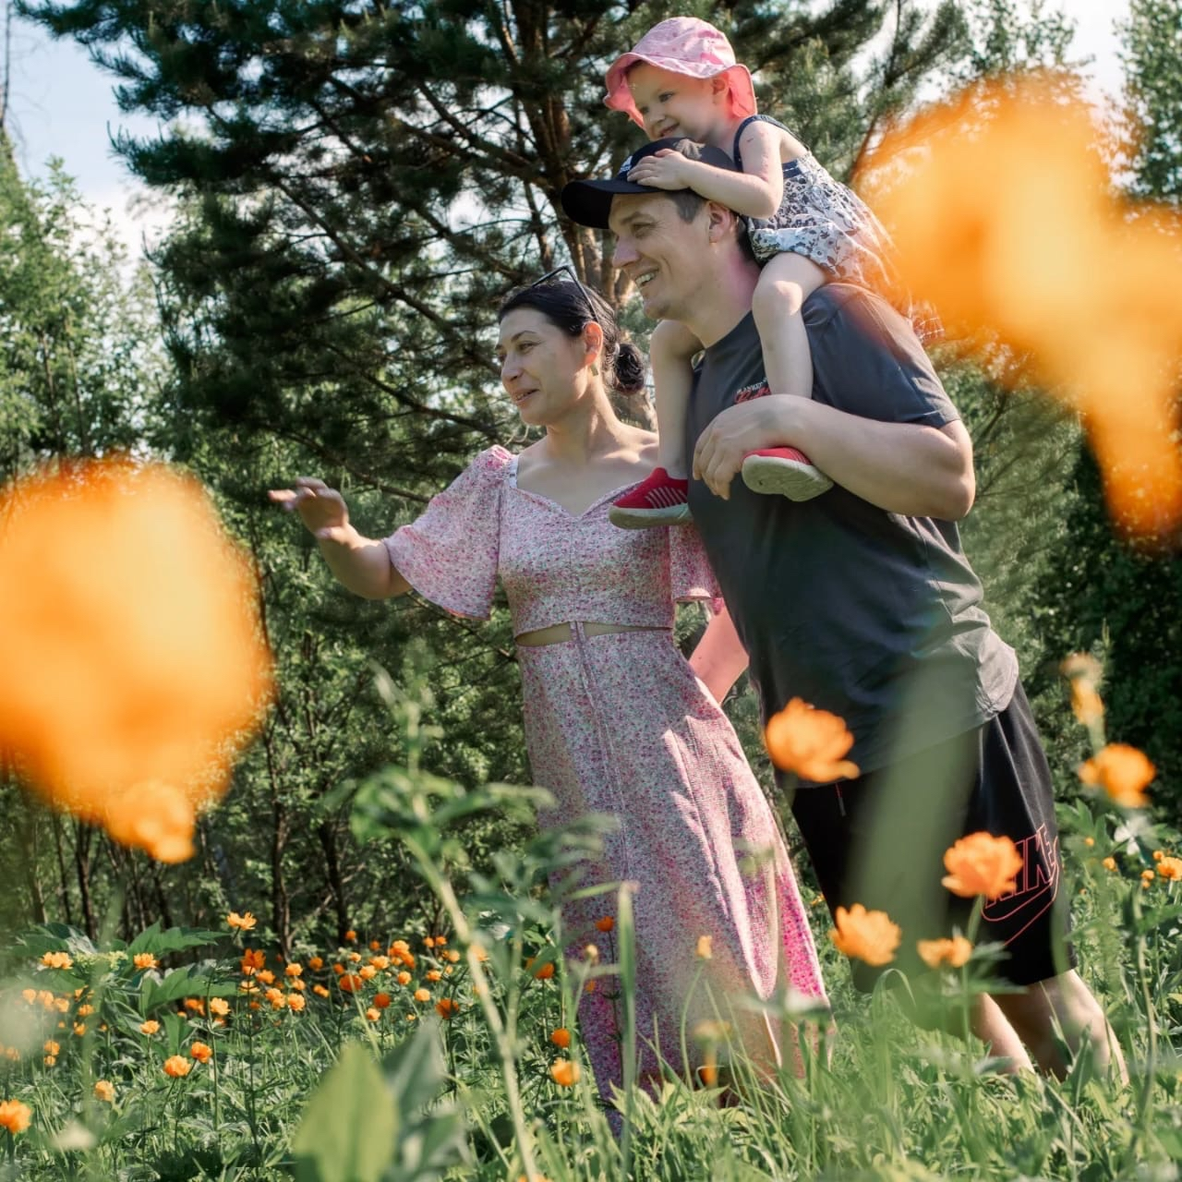
Поддержка родителей: Ключ к успеху
Развитие этих способностей — долгосрочный процесс, требующий активного участия родителей. Ваша поддержка, понимание и терпение играют решающую роль.
Будьте внимательны к чувствам ребенка.
Создавайте безопасное пространство для общения.
Поощряйте открытые разговоры и вопросы.
Отмечайте маленькие победы и прогресс.
Помните, что каждый ребенок уникален, и его развитие происходит в индивидуальном темпе. Важно не сравнивать, а поддерживать и направлять.

Slide 9



Формирование счастливой и успешной личности
Заложите прочный фундамент
Обогащайте жизнь ребенка
Воспитайте уверенность
Создайте благоприятную среду для развития эмоционального интеллекта и социальных навыков.
Предлагайте разнообразные формы взаимодействия и обучения, стимулирующие любознательность и креативность.
Помогайте формировать уверенных, общительных и эмоционально устойчивых личностей, способных к самореализации.
Создавая пространство для открытых разговоров, вы прокладываете путь к успешному развитию их способностей и гармоничной жизни.

